Slide 1


TI do Zero ao Pro
‹#›

Slide 2


Descrição do tema do módulo:
Definindo o Front End
Mercado e oportunidades
Ferramentas para o projeto (Figma)
Desenvolvimento de tela
‹#›

Slide 3

O desenvolvedor front-end é responsável pela experiência do usuário dentro de uma aplicação web. É ele quem vai desenhar e ou desenvolver as páginas com as quais, posteriormente, o usuário irá interagir.
O front-end também inclui elementos que determinam a identidade visual de um site ou aplicativo. Por essa razão, além do conhecimento de linguagens de programação específicas, um desenvolvedor dessa área só tem a ganhar se tiver noções de design, arquitetura da informação e UX.
Podemos classificá-lo como a parte que nos permite interagir. Quem trabalha com front-end é responsável por desenvolver por meio do código uma interface gráfica e, normalmente, com as tecnologias base da web, como HTML, CSS e JavaScript e outros frameworks.
Definindo o Front End e falando sobre mercado

Slide 4
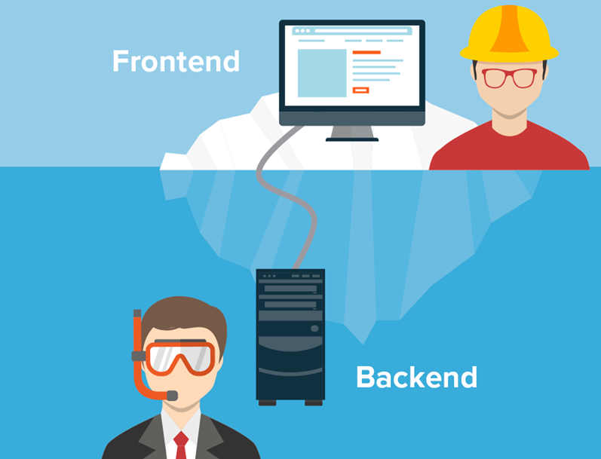
‹#›

Slide 5
Habilidades de um Front End
Dominar tecnologias usadas no Front-end é fundamental. Principalmente quando se é um (a) profissional do nível Júnior, é mais importante ainda demonstrar conhecimento técnico para ser aprovado nas entrevistas de emprego e se manter nas empresas. Isso porque o (a) profissional iniciante ainda não tem muita experiência para pesar no currículo. Então, é essencial comprovar que manda bem na linguagem tech com um certificado.
Em síntese, as pessoas desenvolvedoras que apostam nesta carreira codificam sites e aplicativos. Acima de tudo, elas dominam algumas tecnologias, conceitos e ferramentas. Acompanhe a seguir algumas das hard skills mais importantes na carreira profissional:
HTML5;
CSS3;
JavaScript;
React;
Angular;
Vue;
Versionamento de código (como o Git);
UX/UI.
‹#›

Slide 6
Habilidades de um Front End
De modo geral, confira as soft skills que as empresas procuram em Front-end developers devido às posições que ocupam no desenvolvimento:
criatividade;
boa comunicação;
trabalhar sob pressão;
pensamento crítico;
conhecimento de design;
seja uma ponte entre o back-end e o UX/UI;
resolução de problemas da sua área de abrangência;
espírito colaborativo;
flexibilidade;
resiliência;
autodidatismo.
‹#›

Slide 7
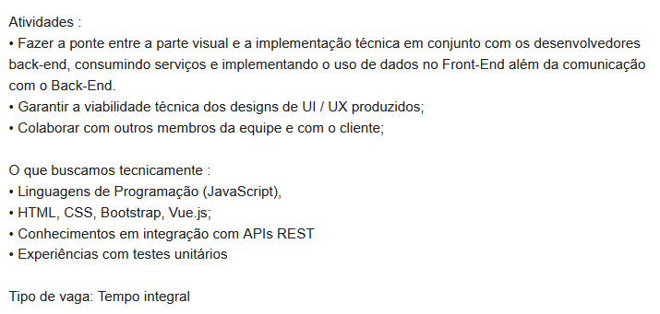
Exemplo de vaga

Slide 8
Lógica de programação e Algoritmos
HTML, CSS e JavaScript
Frameworks & Bibliotecas
Designer
Oque estudar

Slide 9

Obrigado!
https://www.linkedin.com/in/pedrobrocaldi/

